Slide 1
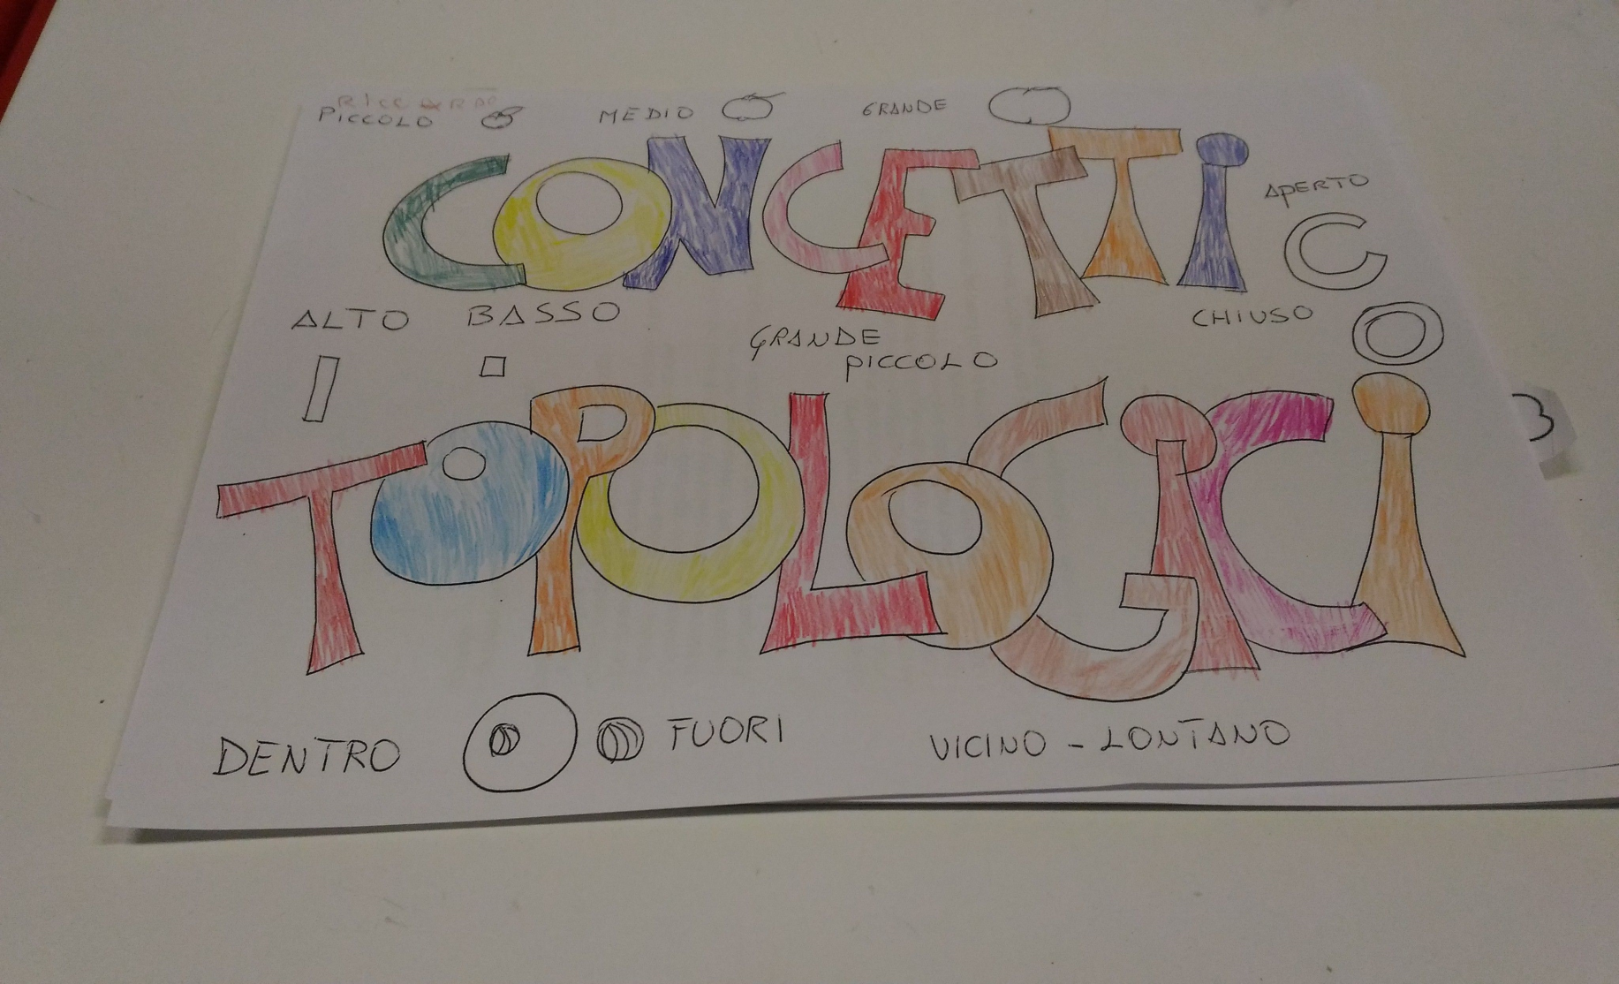
MI ORIENTO
ATTIVITA’ BAMBINI TRE ANNI SEZIONE “N”
INS. SODANO VINCENZA

Slide 2
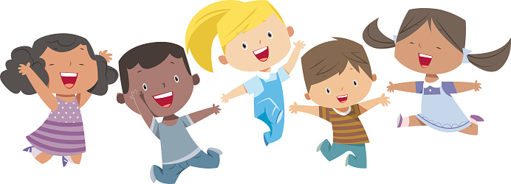
RICORDIAMO COME ORIENTARCI
Eccoci ritrovati, cari bambini ! Con questa lezione ripeteremo un po’ i concetti topologici, imparando una piccola filastrocca molto simpatica. Sarà utile per ricordare come spostarci e dove ci troviamo: sopra, sotto, destra, sinistra, dietro, avanti, centro. Quando l’avrete imparata potrete anche fare un bel disegno, così la ricorderete ancora meglio ! Buon lavoro !!!

Slide 3
Filastrocca per orientarsi
Sette punti ho avuto in dono. Per capire dove sono.
Sopra me c'è il cielo vuoto. Io cammino ma non nuoto.
Sotto me c'è il duro suolo. Io cammino ma non volo.
Alla destra la mia mamma. A sinistra il mio papà.
Dietro me ciò che era prima. Avanti a me ciò che sarà.
Sopra e sotto, un lato e l'altro. Dietro e avanti: il mondo è mio.
Ma dov'è il settimo punto? È nel centro: sono io.
Bruno Tognolini

